Slide 1
Опасные группы в социальных сетях
Экспертно-консультативный совет родительской общественности
при ДОгМ
Комиссия по профилактике негативных проявлений среди обучающихся

Slide 2
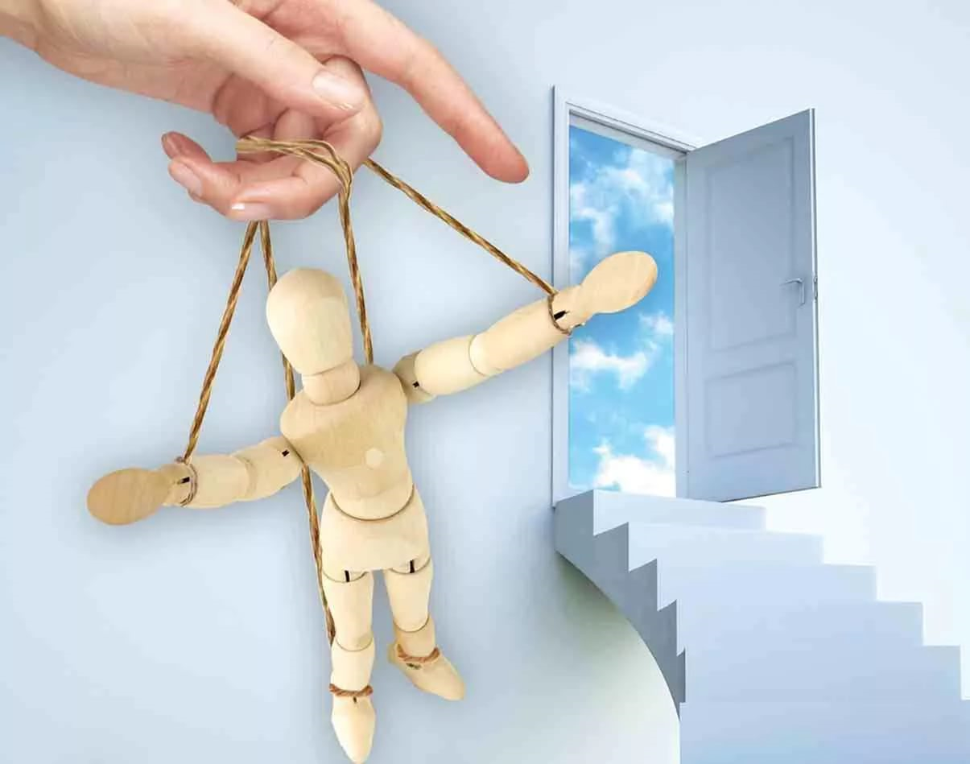
Вовлечение в деструктивные группы в социальных сетях
Является аналогом вовлечения наших детей в наркологическую и другие зависимости.
Целью подобного
воздействия является
серьёзный подрыв
психологического
и физического здоровья
нации вплоть до
истребления.

Slide 3
ПЛАН ГИТЛЕРА В ДЕЙСТВИИ
«Население России должно быть сокращено наполовину...
Никаких прививок, никакой гигиены, только ВОДКА и ТАБАК, и они сами себя уничтожат!»
АДОЛЬФ ГИТЛЕР

Slide 4
Опасные группы в социальных сетях
ОПАСНЫЙ ДОСУГ
«Беги или умри», зацеперы, Заброшенки, челленж 24 часа, анорексичные группы, шоплифтинг …
ГРУППЫ СМЕРТИ
«Cиний кит», «Разбуди меня в 4. 20», «Тихий дом», «Я в игре», f57, f58, "Рина ", "Няпока", "50 дней до моего..."

Slide 5
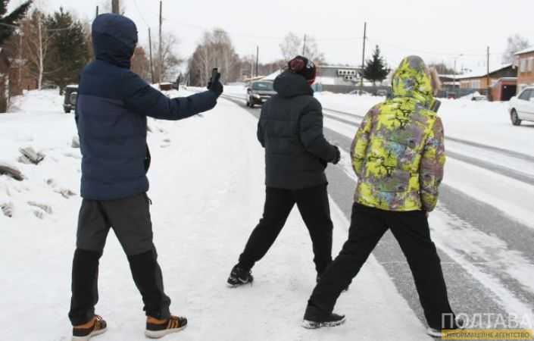
«Беги или умри»
Суть игры — перебежать дорогу как можно ближе перед движущимся транспортом. Поэтому водители должны быть предельно осторожны, если особенно вблизи увидят группу детей у дороги. И взрослым не стоит проходить мимо таких развлечений детей.

Slide 6
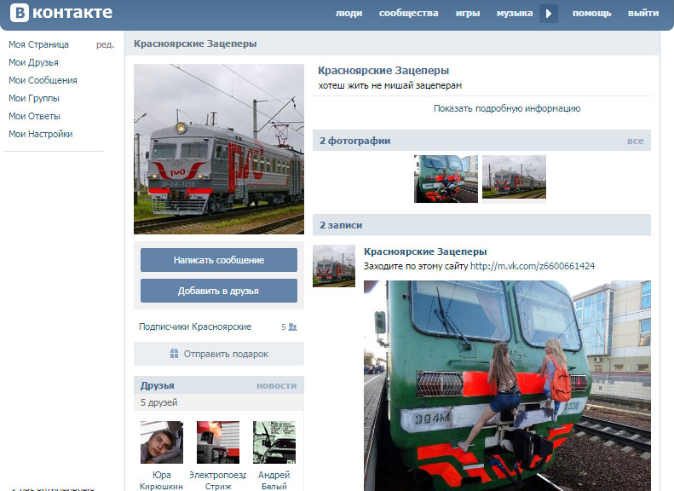
Зацеперы

Slide 7
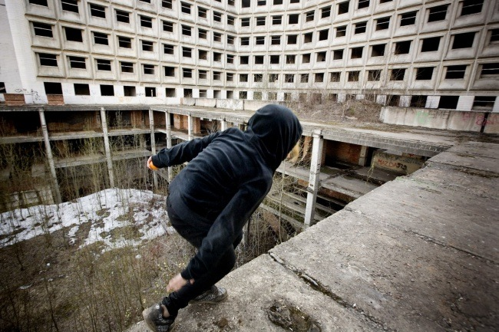
Заброшенки
Фото и видео материалы, подтверждающие пребывание в заброшенных зданиях, стройках, лагерях и других объектах

Slide 8
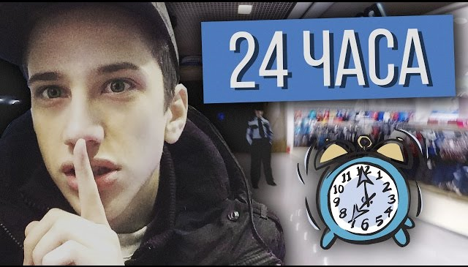
Челленж 24 часа
Цель - провести время сутки либо полусутки в общественном месте (ТЦ, кинотеатр, музей, магазин, библиотека, школа и т.д.) и не попасть в поле зрение охраны или видеозаписи.

Slide 9
Опасные группы в социальных сетях
В соцсетях ВК и в Инстаграмм появляются хештеги.
Хэштеги — это ссылки, нажав на которые попадаешь на определенную страничку в соцсетях. Такие хэштеги — это уже повод для серьезного беспокойства.
(домкитов, млечныйпуть, 150звёзд, ff33, d28, хочувигру)

Slide 10
Ребенок, кликая на ссылки, попадает в опасную группу. Здесь с ним связывается «куратор». Он дает задания и проверяет, готов ли ребенок «играть». Ведется переписка.
Куратор выясняет психологическое состояние ребенка, узнает, где он проживает. И дает задания «квеста». Дети выполняют задания, наносят себе увечья, делают метки на руках лезвием, рисуют кита, например.
Апогеем опасной игры становится САМОУБИЙСТВО. Если ребёнок отказывается, то его шантажируют смертью родственников.

Slide 11
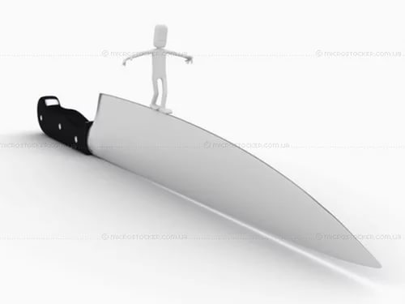
Это не игра, не квест, это ЛЕЗВИЕ НОЖА, по которому ходит Ваш ребёнок!

Slide 12
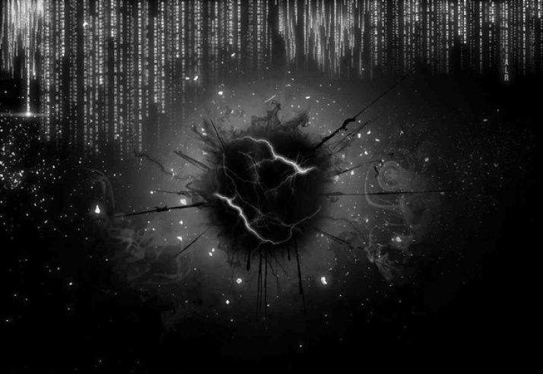
Как распознать опасные группы?
У каждой группы есть свой знак, логотип. Это или символика богов, изображения ножей, лезвий, крови. Также присутствуют фотографии в черных, серых и красных тонах.
Также в группе может присутствовать соответствующая музыка, которая погружает в транс и депрессию. Если подросток находится в таком состоянии, им легко управлять

Slide 13
Сигналы, что ребенок вступил в опасную группу
ребенок становится резко послушным и отрешенным или агрессивным
изменяется распорядок дня (ранние подъёмы 4.20, подросток вялый и депрессивный, не высыпается…)
странные рисунки (киты, бабочки, единороги, символы суицидальных групп)
опасное сэлфи
царапины на руках в области вен,
порезы, порой глубокие

Slide 14
Признаки вовлечения
Меняет свой пароль
Закрыл группу
Говорит о конечности своей жизни
На странице в ВК счётчик жизни

Slide 15
Новые задания игры «Синий кит»
Могут быть вовлечены дети с 7 лет.
Администратор группы даёт задание по осуществлению помощи маме, за такую помощь по дому начисляются баллы.

Slide 16
ст. 15.1 Федерального закона от 27 июля 2006 года № 149-ФЗ «Об информации, информационных технологиях и о защите информации», к незаконной информации относятся
а) материалы с порнографическими изображениями несовершеннолетних, а также объявления о привлечении несовершеннолетних в качестве исполнителей для участия в зрелищных мероприятиях порнографического характера;
б) информация о способах, методах разработки, изготовления и использования наркотических средств, психотропных веществ и их прекурсоров, местах их приобретения, о способах и местах культивирования наркосодержащих растений;

Slide 17
в) информация о способах совершения самоубийства, а также призывов его совершения
Если вы заметили группу, которая вызывает у вас подозрение, зафиксируйте страницу
На мобильном телефоне
На компьютере кнопка, а затем вставить, например,
в Word

Slide 18
В случае если вашему ребенку стали поступать угрозы от участников «подозрительной» группы
срочно написать заявление в районный отдел полиции по факту угроз в соответствии со ст. 119 УК РФ.
Угрозы необходимо также зафиксировать сохранением переписки в виде принтскрина и фотографий.
Если угрозы идут по телефону, нужно обязательно фиксировать все поступившие звонки или смс, потом получить выписку с телефонного номера и прикладывать ее к заявлению.

Slide 19
Алгоритм действий родителей в случае выявления факта участия ребёнка в опасной группе

Slide 20
Сообщить в Межрайонную прокуратуру города Москвы (территориальную).
Сообщить в Отдел полиции (ОМВД) по району города Москвы (территориальный).
Сообщить в административный орган Городской межведомственной комиссии по делам несовершеннолетних и защите их прав (КДН и ЗП) города Москвы (территориальную).
Сообщить в Федеральную службу по надзору в сфере связи, информационных технологий и массовых коммуникаций (Роскомнадзор)
(495) 987 68 00, (495) 987 68 01
Обращение для закрытия ресурса.

Slide 22
Если есть показания специалиста
Важно обратиться в медицинское учреждение.

Slide 23
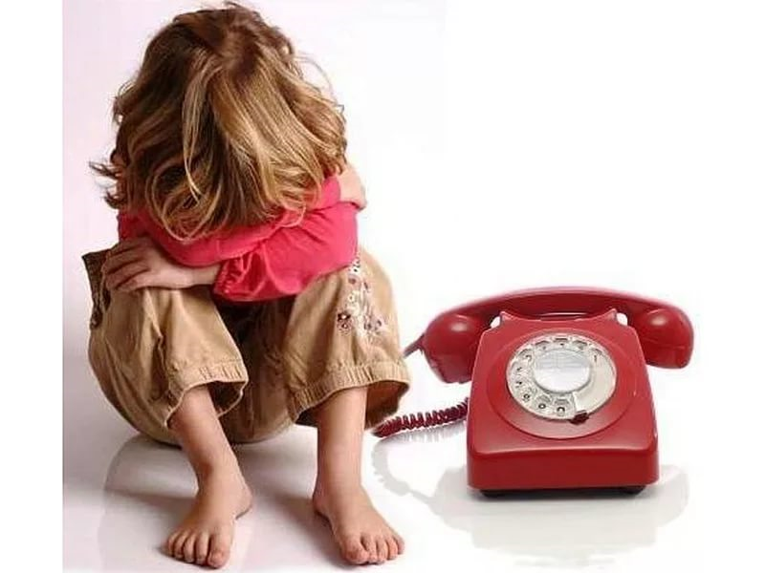
Единый общероссийский номер детского телефона доверия: 8-800-200-01-22 (круглосуточно), если необходима экстренная консультация

Slide 24
Центр безопасного интернета России http://www.saferunet.org/, на сайте открыта горячая линия для электронного обращения за помощью

Slide 25
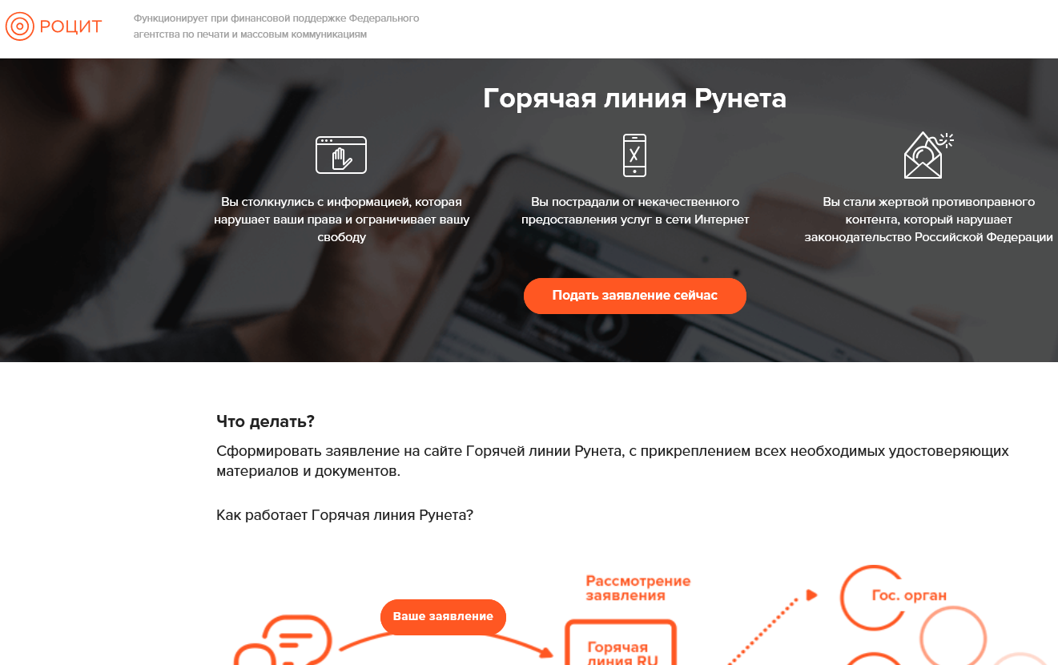
РОЦИТ - общественная организация, объединяющая активных интернет-пользователей России http://www.hotline.rocit.ru/, на сайте открыта горячая линия для электронного обращения за помощью

Slide 26
Горячая линия «Дети онлайн»
8-800-250-00-15, на линии помощи профессиональную психологическую и информационную поддержку оказывают психологи факультета психологии МГУ имени М.В.Ломоносова и Фонда Развития Интернет. Обращаться с 9.00 до 18.00 по рабочим дням, время московское, www.detionline.com

Slide 28
Что делать родителю, чтобы предотвратить попадание детей в подобные группы?
Наблюдайте за ребенком, по возможности не оставляйте его одного, уделяйте ему много внимания, говорите с ним, проводите время вместе
Ищите ребенку досуг
Ограничьте занятость гаджетами, которые принимают Интернет. НО ПОМНИТЕ, для продолжения игры "зомбированный" ребенок может воспользоваться чужим телефоном.
Всегда повторяйте - телефон предназначен для связи, для того, чтобы передать информацию, узнать где ты, родной, любимый. Ведь я волнуюсь.

Slide 29
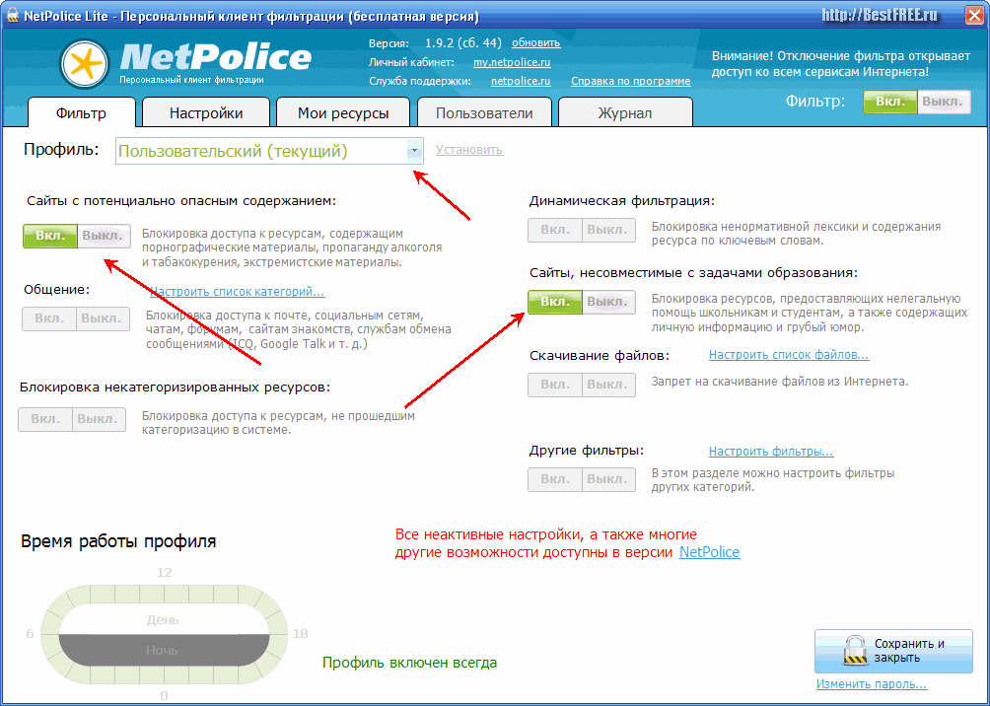
На компьютер ставить пароли, отключать WI-FI. Можно мониторить сети, используемые ребенком, можно запараллелить гаджеты с родительскими устройствами. Можно включиться в группу, где обитает ваш ребенок.
Позаботьтесь о функции
Родительский контроль
Есть разные разновидности, в том числе бесплатные.

Slide 30
Очень важно!
Выяснить знает ли он, кто ещё играет в опасные квесты, входит в группы в социальных сетях.
Сообщите законным представителям, классным руководителям, заместителю директора, директору.

Slide 31
Наша цель
- научить ребёнка говорить «НЕТ» и сопротивляться давлению преступных сообществ.

Slide 32
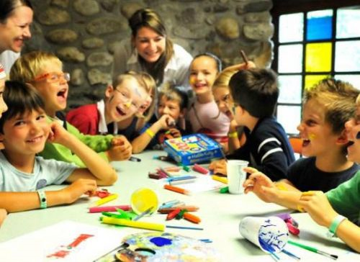
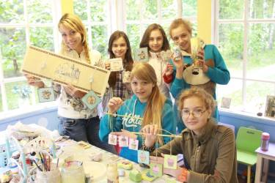
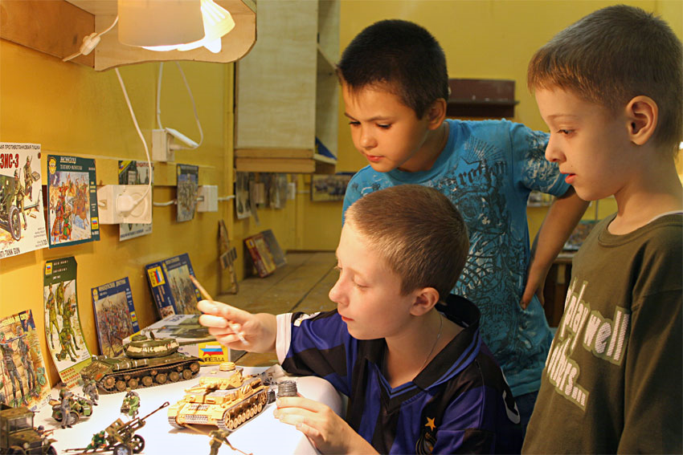
Помните
что одним из главных факторов защиты от вовлечения в деструктивные группы являются
ЗАНЯТИЯ ПО ИНТЕРЕСАМ!

Slide 33
Мы - рядом!
Мы - вместе!

